Slide 1
基于背景热点的微博转发预测研究
----中期报告

Slide 2
目录
论文研究目标
论文主要研究内容
已完成工作
关键技术或难点
下一阶段工作

Slide 3
论文研究目标
分析背景热点对微博转发的影响
基于背景热点构建微博转发模型
预测微博转发行为

Slide 4
论文主要研究内容
多通道背景热点表示和融合方法
时序化微博用户兴趣提取
融合背景热点和微博用户兴趣的微博转发预测模型
基于背景热点的微博转发预测系统设计与实现方案

Slide 5
多通道背景热点表示和融合方法
论文主要研究内容
搜索热点
新闻热点
微博热点
微博热点

Slide 6
时序化微博用户兴趣提取
论文主要研究内容
2009
……
2013
2015
……
历史微博
历史微博
历史微博
词序列
用户兴趣

Slide 7
融合背景热点和微博用户兴趣的微博转发预测模型
论文主要研究内容
用户兴趣
微博转发模型
预测
背景热点

Slide 8
基于背景热点的微博转发预测系统设计与实现方案
论文主要研究内容

Slide 9




融合热点话题的用户转发模型
已完成工作
文档级：$D_topic=\{d_{1},d_{2},…,d_{n}\}$
热点话题内容表示
词语级：$S_topic=\{w_{1},w_{2},…,w_{m}\}$
历史转发微博：$D_user=\{d_{1},d_{2},…,d_{n}\}$
用户转发兴趣表示
词语级：$I_user=\{w_{1},w_{2},…,w_{m}\}$
融合热点话题的用户转发兴趣特征技术：$CO=|I_user∩S_topic|$

Slide 10
融合热点话题的微博转发预测研究
已完成工作
——工作概述
背景热点话题内容
融合背景热点信息
分析
转发兴趣
行为模式
热点话题传播趋势
转发活跃度
对用户转发行为的影响

Slide 11
融合热点话题的微博转发预测研究
已完成工作
——数据集准备
相关背景热点：世界杯
训练数据：895552
正样例：682324
负样例：213228
用户1725
2014/5/12-2014/7/12
测试数据：315258
正样例：209999
负样例：105259
2014/7/13-2014/8/13

Slide 12
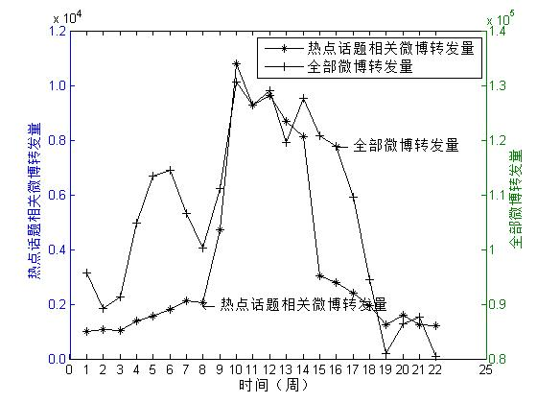
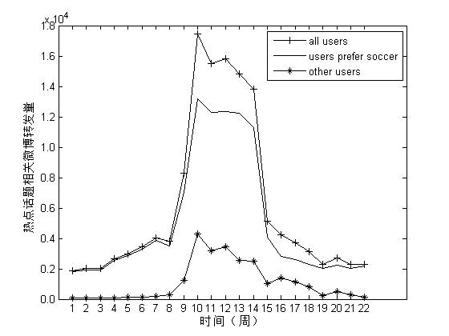
融合热点话题的微博转发预测研究
已完成工作
——数据分析：热点话题对用户转发的影响研究
结论：
用户的转发行为会受到当前社会热点话题的影响

Slide 13
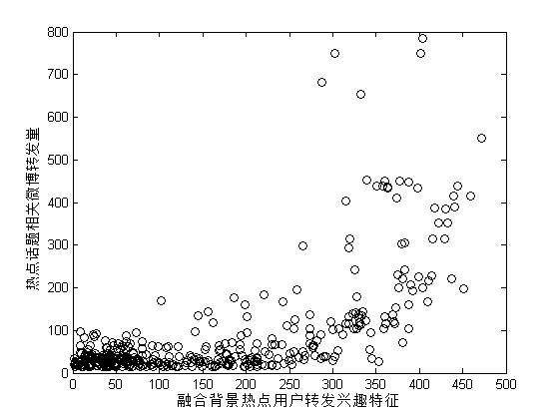

融合热点话题的微博转发预测研究
已完成工作
——数据分析：融合热点话题的用户转发兴趣特征
结论：
用户转发兴趣与背景热点话题之间的匹配程度越高（$CO$越大），则用户所转发与背景热点话题相关微博的数量越多，表明融合背景热点话题的用户转发兴趣能够有效预测用户的转发行为

Slide 14
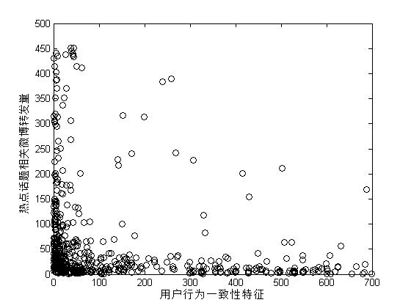
融合热点话题的微博转发预测研究
已完成工作
——数据分析：融合热点话题的用户转发行为特征
结论：
持续关注某一背景热点话题的微博用户对该背景热点话题具有更高的转发兴趣
融合背景热点话题的用户行为一致性特征能够有效检测出热点话题的持续关注用户，同时避免因其总发帖量不高而被忽略的问题

Slide 15
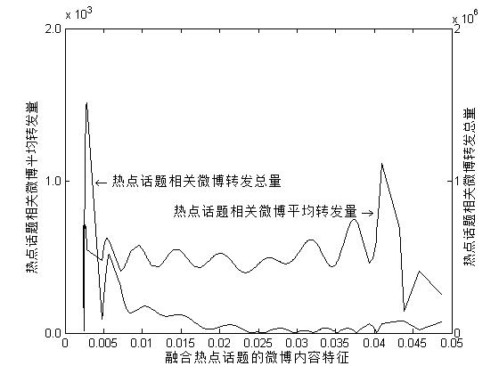
融合热点话题的微博转发预测研究
已完成工作
——数据分析：融合热点话题的微博内容特征
微博转发总量随微博内容与背景热点话题相似性的增大而减少
微博内容与热点话题越相似，越容易受到转发
融合热点话题的微博内容特征能够有效区分微博转发行为

Slide 16
融合热点话题的微博转发预测研究
已完成工作
——特征选择
序号 | 特征含义
1 | 融合热点话题的用户转发兴趣特征
2 | 融合热点话题的用户活跃度
3 | 融合热点话题的用户行为一致性
4 | 融合热点话题的微博内容特征
5 | 发布用户影响力（用户粉丝数）
6 | 用户转发活跃度
7 | 用户发布活跃度
8 | 用户兴趣与微博相似度

Slide 17
融合热点话题的微博转发预测研究
已完成工作
——实验结果及分析
classifiers | Precision |  |  | Recall |  |  | F-Measure
 | baseline | Ours | Combine | baseline | Ours | Combine | baseline | Ours | Combine
BayesNet | 0.877 | 0.938 | 0.94 | 0.867 | 0.937 | 0.939 | 0.869 | 0.936 | 0.938
NaiveBayes | 0.802 | 0.756 | 0.813 | 0.736 | 0.714 | 0.784 | 0.74 | 0.643 | 0.789
C4.5 | 0.886 | 0.951 | 0.953 | 0.883 | 0.948 | 0.951 | 0.884 | 0.947 | 0.966
LibSvm | 0.839 | 0.942 | 0.947 | 0.841 | 0.938 | 0.943 | 0.84 | 0.936 | 0.942
引入外部热点话题并融合其内容和传播趋势对用户转发行为的影响因素，能够有效提升转发行为的预测准确性

Slide 18
关键技术和难点
融合热点话题的用户转发兴趣特征
背景热点话题对用户转发兴趣的影响
融合背景热点的用户转发兴趣特征的提取
微博转发预测模型构建
确定热点话题对用户转发行为的影响
融合背景热点话题的用户转发行为特征的提取
融合背景热点话题的微博内容特征
基本预测模型构建
同一数据集上多种方法的比较

Slide 19
下一阶段工作
存在的问题
词序列表示用户兴趣，不合理
词序列稀疏和不聚合
尚未完成的工作
多通道背景热点的表示和提取方法
基于背景热点的微博转发预测系统的设计与实现

Slide 20
下一阶段工作
解决问题的技术思路或措施
根据背景热点扩展微博短文本
语义层面挖掘用户转发兴趣及其与背景热点的关系
下一阶段计划
基于LDA的短文本用户兴趣提取
短文本语义分析与表示

